Slide 1
深度学习基础知识
第 2 部分：如何训练神经网络

Slide 2
课程议题
第 1 部分：深度学习简介
第 2 部分：神经网络是如何训练的
第 3 部分：卷积神经网络
第 4 部分：数据增强与模型部署
第 5 部分：预训练的模型
第 6 部分：更高级的模型结构

Slide 3
议题 – 第 2 部分
回顾
一个简单的模型
从神经元到网络
激活函数
过拟合
从神经元到分类

Slide 4
练习回顾
刚刚发生了什么?
加载数据并对数据进行了可视化
对数据进行了编辑（重构并进行归一化以供分类）
创建了模型
编译了模型
使用数据训练了模型
Notes:
刚刚发生了什么？让我们逐步回顾一下
我们加载数据并对数据进行了可视化
我们编辑了数据，使其变成正确的形式，并对值进行归一化，使其介于 0-1 之间
我们还按照分类形式而不是数字形式编辑了“答案”，原因是我们的模型将能使用该类型的答案更好地进行训练
然后，我们创建和编译了模型，并使用数据训练了模型

Slide 5
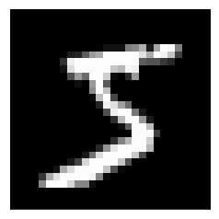
数据准备
以数组形式输入
28
[0,0,0,24,75,184,185,78,32,55,0,0,0…]
28
Notes:
我们首先来看看数据。我们获得的数据是一个由 784 个整数构成的数组，它来自一个28x28 像素的图像。
然后，我们通过将数据除以 255（像素的最大值）进行归一化，使它的值介于 0和1 之间。

Slide 6
数据准备
目标转换成类别
0
[1,0,0,0,0,0,0,0,0,0]
1
[0,1,0,0,0,0,0,0,0,0]
2
[0,0,1,0,0,0,0,0,0,0]
3
[0,0,0,1,0,0,0,0,0,0]
.
.
.
Notes:
接着，我们获取“答案”或目标（格式为介于 0-9 之间的整数）并对其进行分类编码，即将其表示为由多个 0 和唯一的1组成的数组，目标值被当作索引，用来指定 1在数值中 的位置。

Slide 7
未训练的模型
[ 0, 0, …, 0]
(784,)
… … …
(512,)
层
大小
… … …
(512,)
(10,)
Notes:
下面我们谈谈模型（显示模型的图片）
由于模型具有很多连接，我们无法在幻灯片中完整表示整个模型
请记住：共有 784 个输入、2 个层（每层有 512 个神经元或节点）和 1 个输出层（有 10 个神经元，每个数字 1 个）
每层中的每个神经元都连接到下一层中的每个神经元。这就是“密集”（Dense）Keras 层的意思。
这意味着模型中有很多连接 (784x512 + 512x512 + 512x10)
看看这幅图，有人能猜到大致的连接数吗？
连接数为 668,672
对于 4 层网络而言，这是一个很大的数字
这可以存储大量信息。思考一下 1 MB 的信息（100 万个字节），以及 1 MB 大约相当于 500 页文本这个事实。
那么，如果每个神经元彼此连接，如何存储信息呢？
我们将信息存储在两个神经元之间的“权重”中
权重类似于我们大脑神经元之间的连接强度，不过在机制上存在一些差异
那么，我们如何更新这些权重呢？

Slide 8
更简单的模型
Notes:
为了理解此网络是如何形成的，我们来看看最简单的模型。

Slide 9
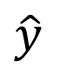
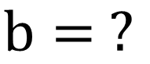
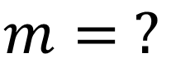
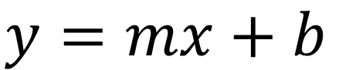
更简单的模型
$$y=mx+b$$
m•x
$$m= ?$$
x | y
1 | 3
2 | 5
$$b= ?$$
$$\hat{y}$$
Notes:
前一张幻灯片上的每个圆形都代表一个神经元。此神经元最早被用于线性回归，即经典的 y = mx + b。回归是指我们使用连续的输入量来预测连续的输出量，例如使用一壶水放在炉子上的秒数来预测水温。
对于每个进入神经元的变量，我们都会找到它的斜率 (m) 或“权重”。y = mx + b 中的“b”（或 y 轴截距）存储在神经元中。

Slide 10
更简单的模型
$$y=mx+b$$
m•x
$$m= ?$$
x | y
1 | 3
2 | 5
$$b= ?$$
$$\hat{y}$$
Notes:
我们的目标是找到一条可以穿过这些点的直线。这样一来，我们可以使用该直线对x->y进行预测。

Slide 11
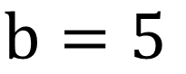
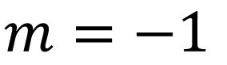
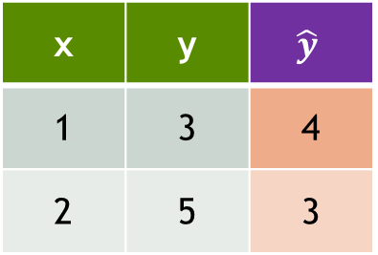
更简单的模型
$$y=mx+b$$
m•x
从随机值开始
x | y | $$\hat{y}$$
1 | 3 | 4
2 | 5 | 3
$$m=−1$$
$$b=5$$
$$\hat{y}$$
Notes:
如果你们之中有些人学过统计学，可能知道如何更确定地获得 m 和 b。（我们可以通过代数 m = 2 和 b = 1 进行验证。我们将执行一种更好的试错法。我们将选择一个随机起始值（通常介于 -1 和 1 之间，但我们将选择 5 作为 m，并选择 -1 作为 b，以便更容易进行可视化）
此处的 ŷ 成为真值 y 的估计值。大多数情况下，我们的猜测将略有偏差，那么如何纠正它呢？

Slide 12
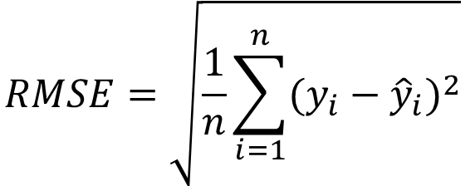
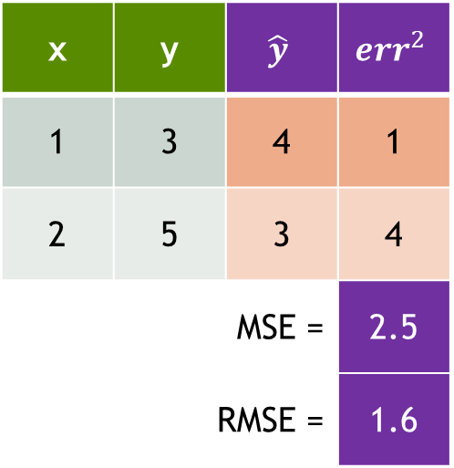
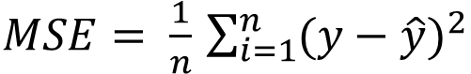
更简单的模型
$$y=mx+b$$
x | y | $$\hat{y}$$ | $${err}^{2}$$
1 | 3 | 4 | 1
2 | 5 | 3 | 4
MSE = |  |  | 2.5
RMSE = |  |  | 1.6
$MSE= \frac{1}{n}$ $\sum_{i=1}^{n}{{(y−\hat{y})}^{2}}$
$$RMSE=\sqrt{\frac{1}{n}\sum_{i=1}^{n}{{(y_{i}−{\hat{y}}_{i})}^{2}}}$$
Notes:
大多数情况下，我们的猜测将略有偏差，那么如何纠正它呢？传统回归线基于最小方差的概念而构建，也就是说，我们将从真值中获取每个估计值的差值，并求出其平方。这将使误差保持正值，因此在我们找出总误差时，误差不会相互抵消。它还会“严厉惩罚”错误的猜测。

Slide 13
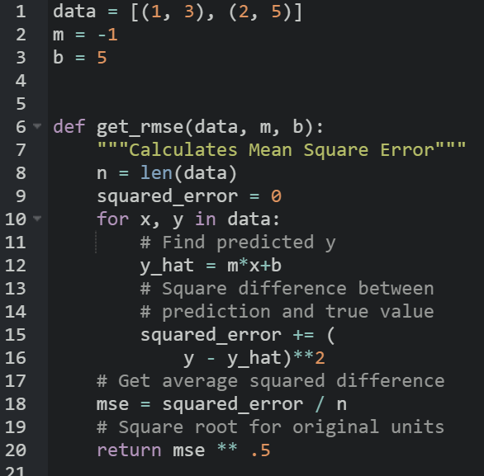
更简单的模型
$$y=mx+b$$
x | y | $$\hat{y}$$ | $${err}^{2}$$
1 | 3 | 4 | 1
2 | 5 | 3 | 4
MSE = |  |  | 2.5
RMSE = |  |  | 1.6
Notes:
如果对其中一些数学符号感到陌生，没关系，我们可以像下面这样对 RMSE 进行编码。对于每个点，我们将找出 y 与 mx+b 之间的差值。然后，我们求出该差值的平方，再求出所有方差的平均值。
https://black.now.sh/
Code:
data = [(1, 3), (2, 5)]
m = -1
b = 5
def get_mse(data, m, b):
"""Calculates Mean Square Error"""
n = len(data)
squared_error = 0
for x, y in data:
# Find predicted y
y_hat = m*x+b
# Square difference between
# prediction and true value
squared_error += (
y - y_hat)**2
# Get average squared difference
mse = squared_error / n
return mse

Slide 14
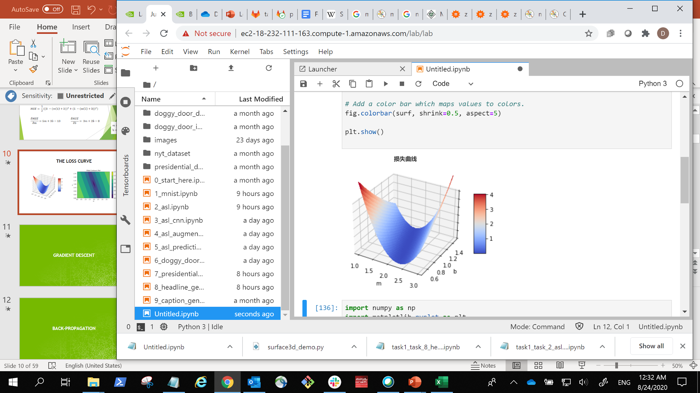
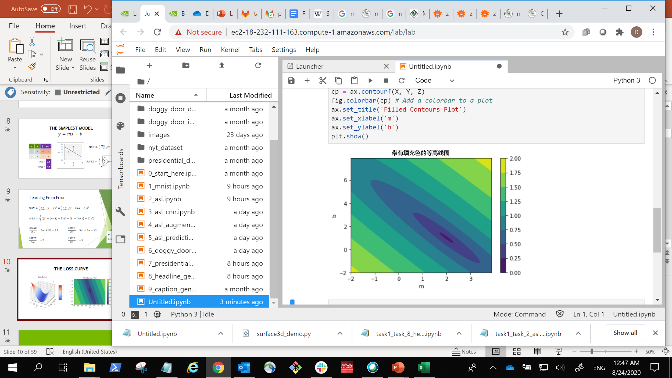
损失曲线
16
0
MSE
MSE
Notes:
哇，这要进行很多数学运算。我们来画出 m 和 b 与均方差的关系图。左侧是损失函数的曲面图。这是我们选择用于评估模型的误差函数，在我们的例子中称为 MSE。曲面图有点难看懂，因此，我们在右侧画出了等高线图。从等高线图中我们可以看到，它实际上是一种抛物线椭圆，最低处出现在 b=1 和 m=2 时。

Slide 15

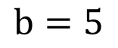
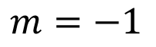
损失曲线
16
0
当前位置
MSE
目标
$$m=−1$$
$$b=5$$
Notes:
如果这是我们猜测的直线，我们可以看到当前位置处于曲线上的哪个地方。我们的目标是找出最小误差，而由于它是一个虚构的示例，因此我们知道最小误差为 0。对我们人类而言，很容易看到最低处出现在 m = 2 和 b = 1 附近，但计算机很难看到这一点。（如果缺少帮助，计算机无法将此损失曲线可视化，所以我们向计算机提供了 (x,y) 点的网格，并指示它画出该区域的图形。）事实证明计算机并不擅长微积分，因此我们将帮助它“作弊”。
我们有 m 和 b 这两个帮手来帮助移动直线。我们可以更改截距 b 或斜率 m。我们从截距 b 开始。如果将它减 1……

Slide 16
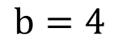
损失曲线
16
0
先前位置
当前位置
MSE
目标
$$m=−1$$
$$b=4$$
Notes:
很好，现在直线通过了其中一个点，但未通过另一个点。我们将斜率加 1……

Slide 17
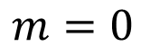
损失曲线
16
0
当前位置
MSE
目标
$$m=0$$
$$b=4$$
Notes:
现在直线没有通过这两个点，但 MSE 从 2.5 下降到 1。

Slide 18
损失曲线
梯度
哪个方向损失减少最多
$λ$：学习率
λ：学习率
移动的距离
训练周期
使用完整数据集进行的一次 模型更新
批量
完整数据集的样本
步
对权重参数的一次更新
16
0
16
0
MSE
目标
Notes:
计算机没有我们的“人眼”功能来大致估计要到达这个碗的底部而应改变的东西，因此，它将根据当前所在的点计算梯度（“梯度”是一个用来描述多变量斜率的一个好听的名字）。它将确定在哪个方向上损失的下降幅度最大，而这将是 b 与 m 的某个比值。
找出方向后，我们需要确定沿着该方向移动的距离。梯度将根据当前位置改变，因此我们不希望步长太大，这是因为我们可能会意外地进一步远离目标。我们也不希望步长太小，原因是这意味着可能要经过很长时间才能达到目标，而且我们时间有限，无法等待模型完成训练。
现在我们处于新的位置，我们来重复整个过程：找到新的梯度，然后执行另一步。可以通过多种方式测量我们的进展，其中包括训练周期，这是针对整个数据集的另一种说法。过去，人们使用整个数据集来计算平均梯度，但现在，人们发现使用数据集中的部分样本或批次来训练的效率会更高。在这两种情况下，每一步操作包括了：获取整个数据集或批量数据，接着计算平均梯度，然后使用平均梯度和学习率更新参数。

Slide 19
损失曲线
梯度
哪个方向损失减少最多
$λ$：学习率
λ：学习率
移动的距离
训练周期
使用完整数据集进行的一次 模型更新
批量
完整数据集的样本
步
对权重参数的一次更新
16
0
MSE
目标
Notes:
完成几个步骤后，整个过程将如上图所示。

Slide 20
优化器
损失 – 动量优化器
Adam
Adagrad
RMSProp
SGD
Notes:
幸运的是，有关如何定义最佳学习率的大量研究工作已经完成，而且机器学习框架包含了一些可自动调整学习率的工具。
例如，常用的一款工具是 Adam (Adaptive Momentum)，它的工作方式有点像将损失曲线视为一座山，并将位置视为弹子。如果从山顶丢下一颗弹子，它将会加速前进，并会跳过壕沟（局部极小值），然后有望降落到更低的极小值上。
Adam 已得到改进，而且 TensorFlow 中的当前默认工具名为“rmsprop”。

Slide 21
从神经元到网络

Slide 22
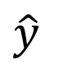
构建网络
扩充到更多的输入
w₁
w₂
$$\hat{y}$$
Notes:
现在我们已经了解底层核心概念，接下来可以开始构建网络了。我们不使用带有斜率 (m) 的单个 x 输入，而是使用多个 x 输入（x1、x2、x3……），并找出每个输入的权重。前面的数学运算基本保持不变，我们只需找出新变量的梯度，就像我们对其他变量所做的一样。

Slide 23
构建网络
x₁
x₂
w₂
w₃
扩充到更多的输入
能够串联神经元
w₁
w₄
w₅
w₆
$$\hat{y}$$
Notes:
我们还可以获取某个神经元的输出，并将其送入到另一个神经元中，而且，只要我们不建立循环，就可以将相同的输出连接到多个输入。Badum！这样一来，我们正式拥有了一个深度学习网络。当我们通过梯度下降计算新权重时，可以将在后一个神经元中算出的误差用作它所连接的前一个神经元的误差的一部分。
大多数框架都会为我们自动完成这部分工作，因此我们不会深入研究数学理论，不过以下网址提供了一个很好的自主学习动画，它深入介绍了具体原理：https://developers-dot-devsite-v2-prod.appspot.com/machine-learning/crash-course/backprop-scroll

Slide 24

构建网络
x₁
x₂
w₂
w₃
扩充到更多的输入
能够串联神经元
如果所有回归均为线性 回归，输出也将为线性 回归
w₁
w₄
w₅
w₆
$$\hat{y}$$
Notes:
我们应该注意这里的一个数学“陷阱”，这就是我们的“激活功能”。现在，我们只是求线性和，因此我们获得一条 2D 直线和一个 3D 平面。由于我们将多条直线加在一起所获得的唯一输出是另一条直线，因此在神经网络上这样做有点浪费。如果能够捕获更复杂的形状那就好了。

Slide 25
激活函数

Slide 26
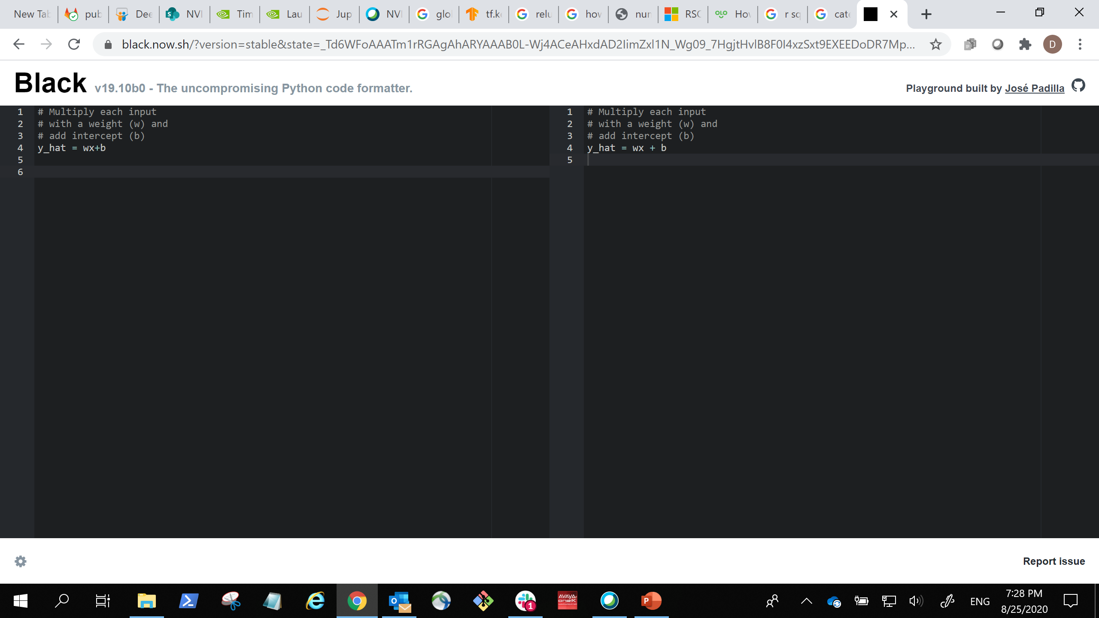

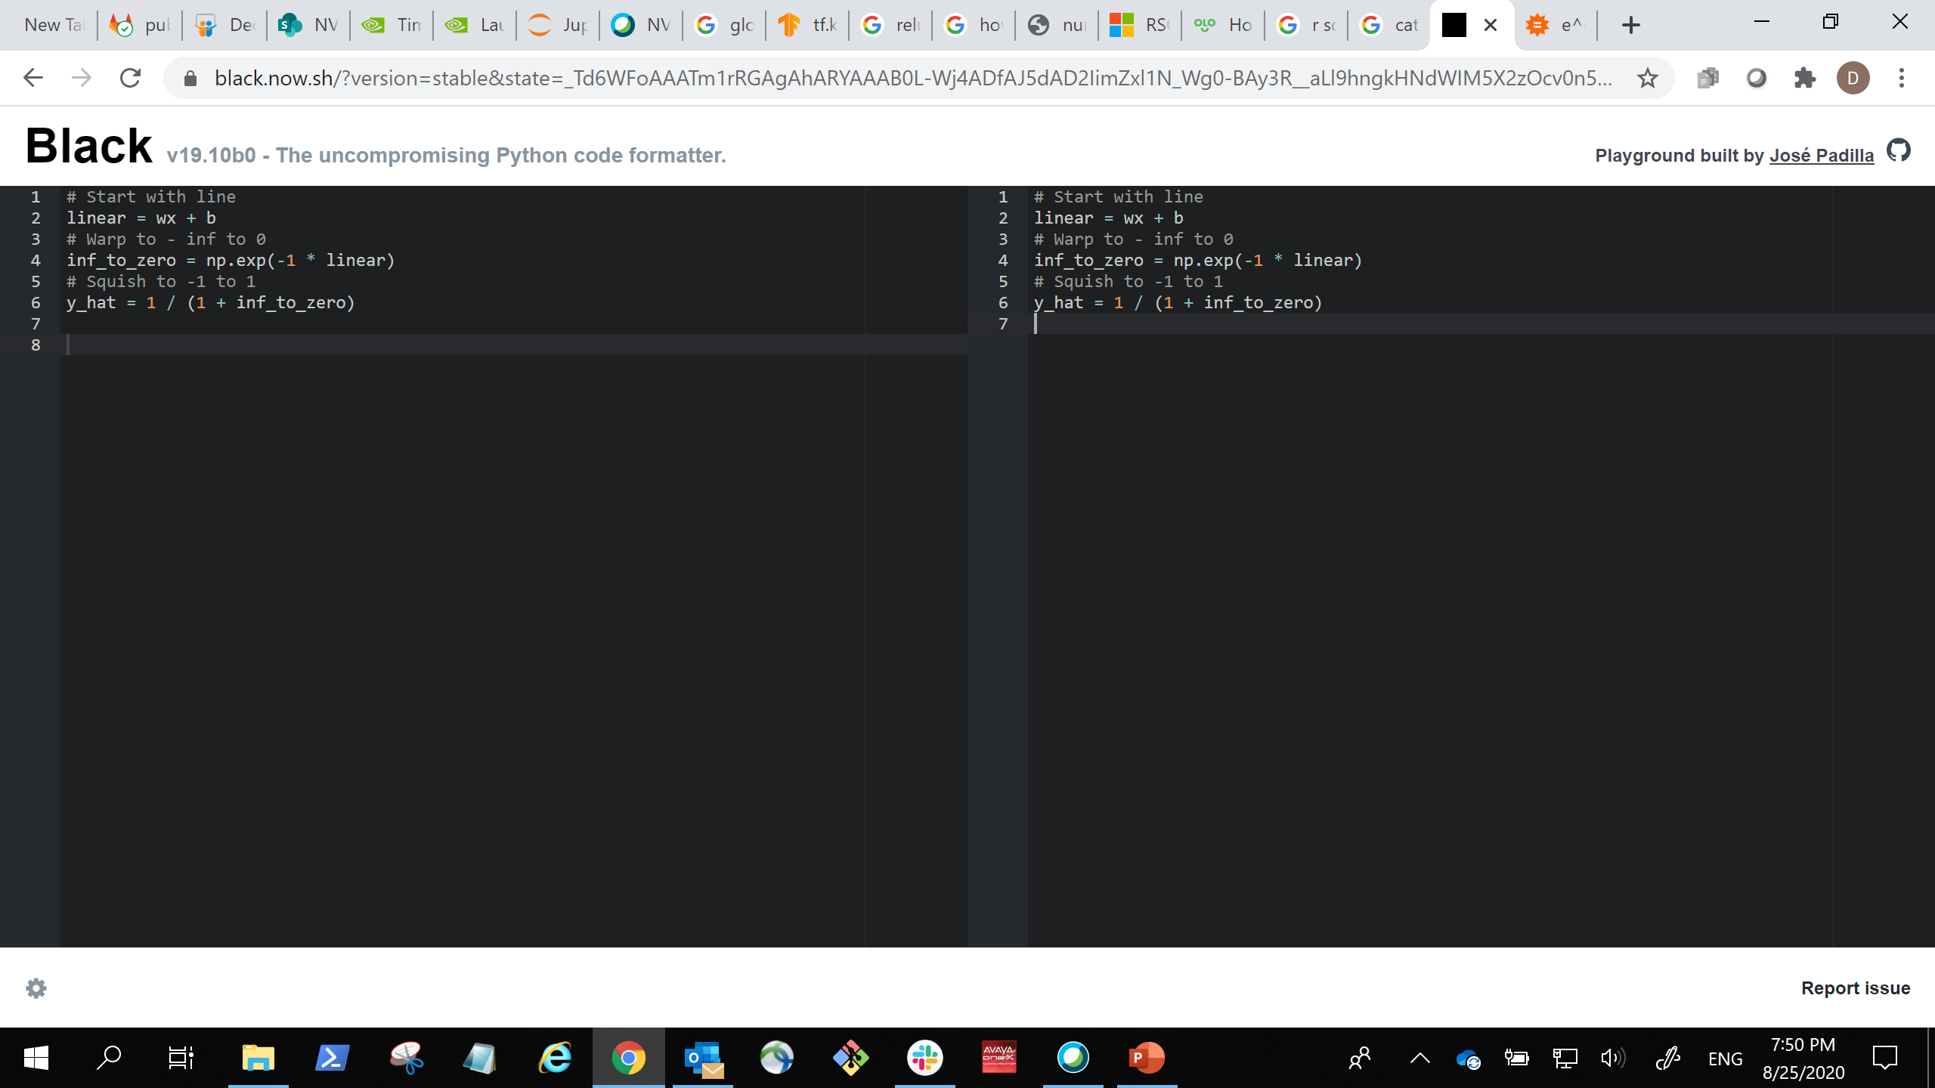
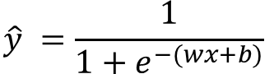
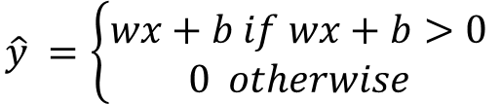
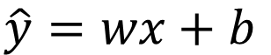
激活函数
Linear
ReLU
Sigmoid
$$\hat{y}=wx+b$$
$$\hat{y} =\left\{\begin{aligned}wx+b if wx+b>0 \\ 0 otherwise\end{aligned}\right.$$
$$\hat{y} =\frac{1}{1+e^{−(wx+b)}}$$
Notes:
在图形中，w = 1，b = 0
具体策略为：计算机擅长计算直线方程，这不仅因为此类方程计算速度快，还因为我们很容易向计算机提供有关如何区分这些方程的规则。
添加非线性的一种简单方法是将直线方程送入到另一个非线性函数中。最常见的非线性函数之一是 ReLU，即线性修正单元。这个听上去有点玄妙的名字只不过代表以下情况：当直线的输出为负值时，我们将其激活值设置为 0。由于神经元的输出在送入到另一个神经元中时会被分配权重，因此该输出可能会是负值。
另一个重要的激活函数是 Sigmoid。它对直线进行处理，让我们得到一个介于 0 到 1 之间的 S 形。这很好，原因是之后我们可以使用神经元向预测结果分配概率。
Code:
# Multiply each input
# with a weight (w) and
# add intercept (b)
y_hat = wx+b
# Only return result
# if total is positive
y_hat = wx+b
y_hat = y_hat * (y_hat > 0)
# Start with line
linear = wx + b
# Warp to - inf to 0
inf_to_zero = np.exp(-1 * linear)
# Squish to -1 to 1
y_hat = 1 / (1 + inf_to_zero)

Slide 27
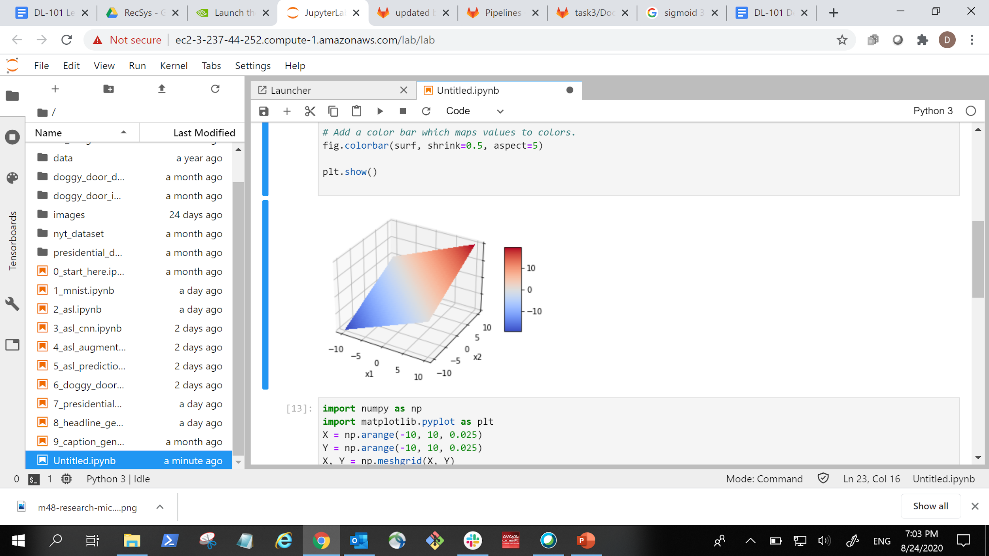
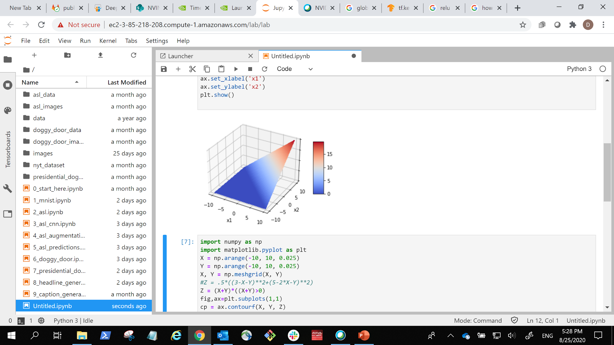
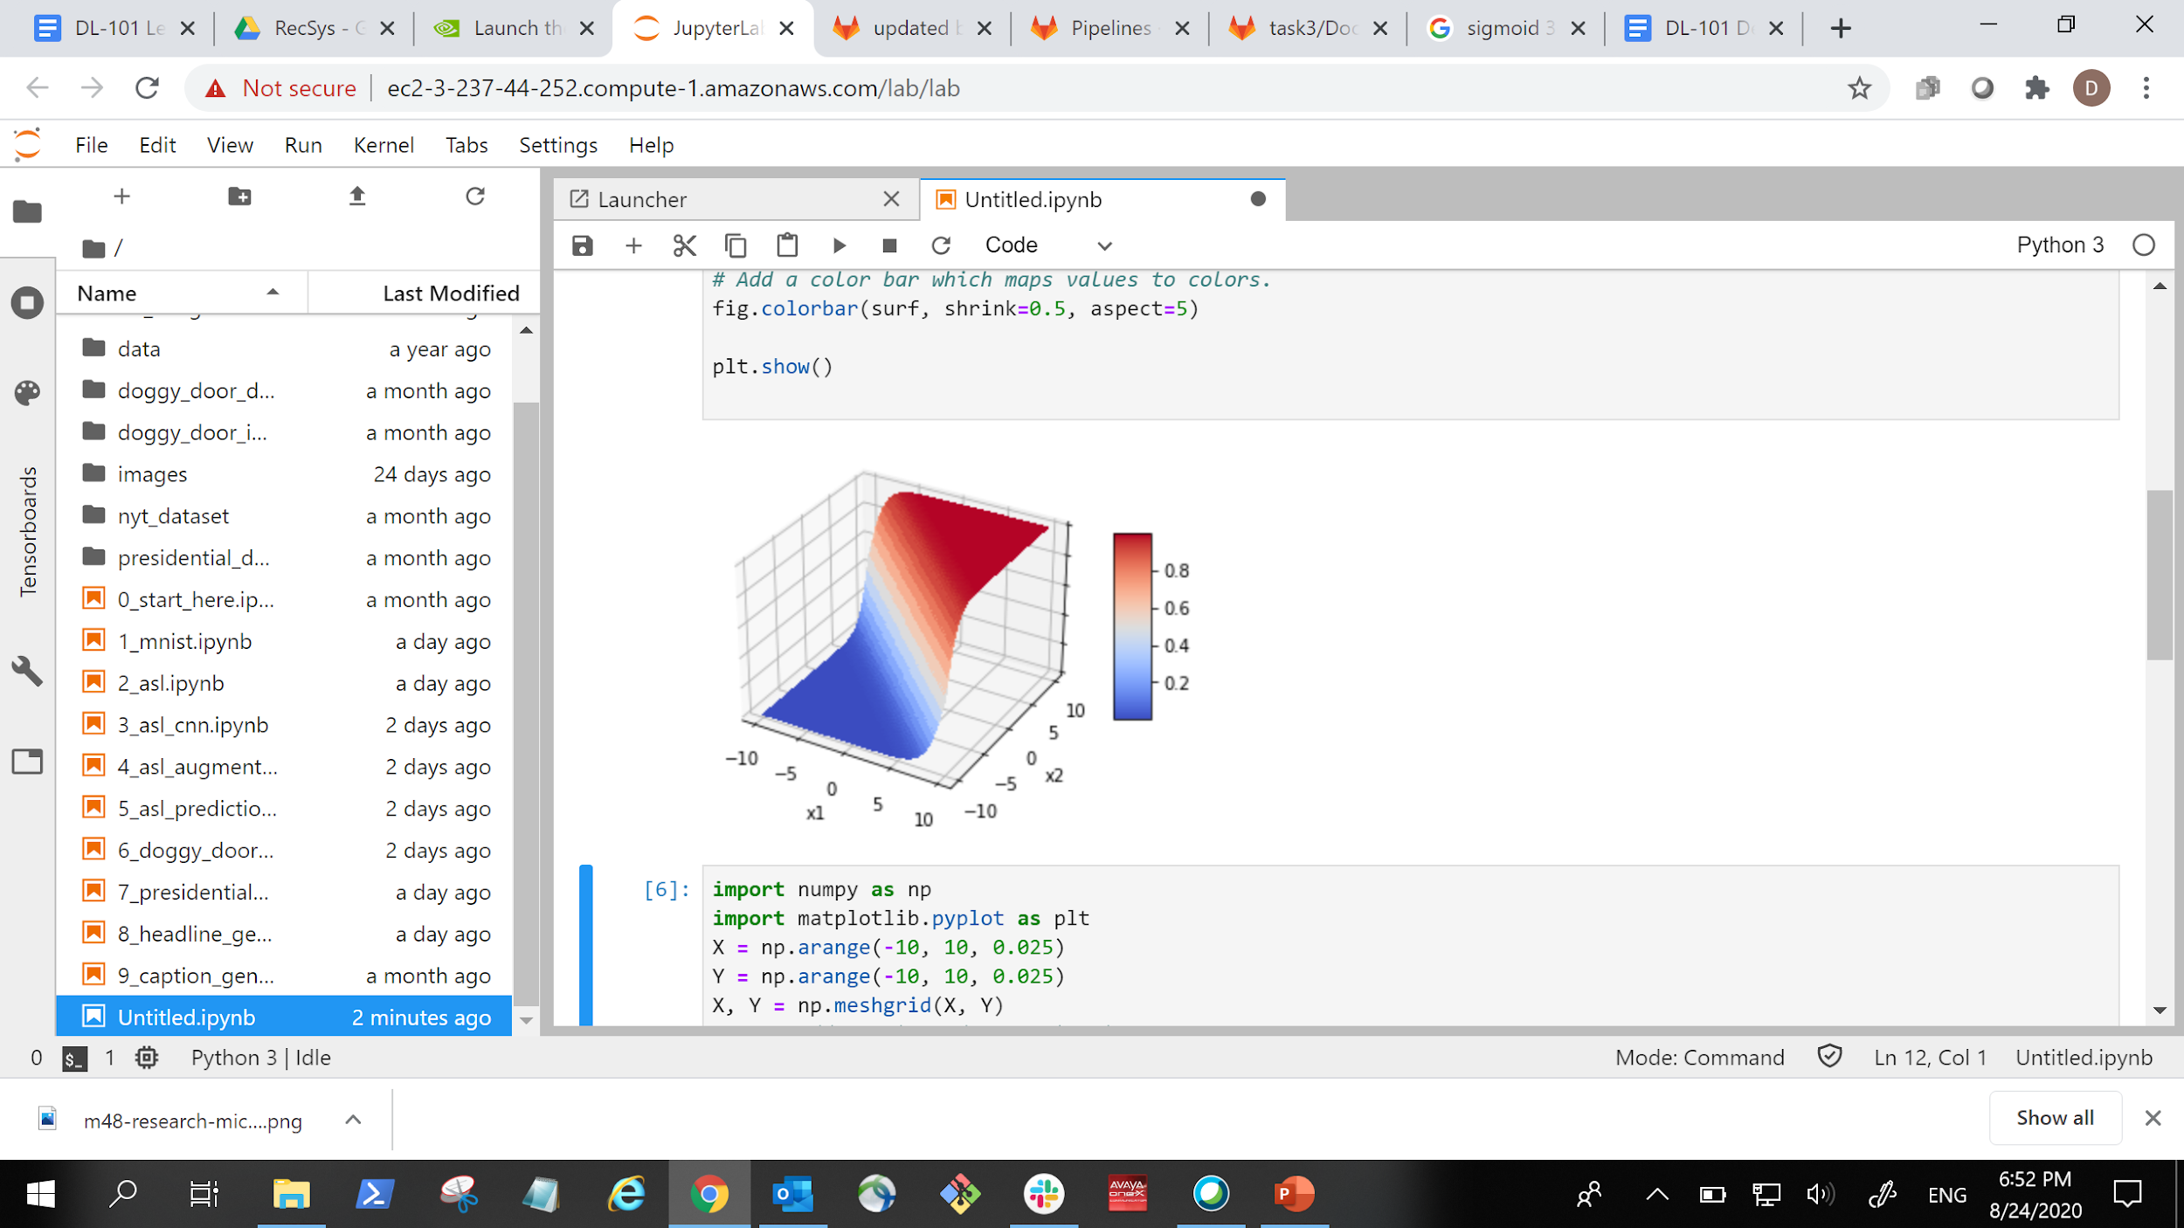
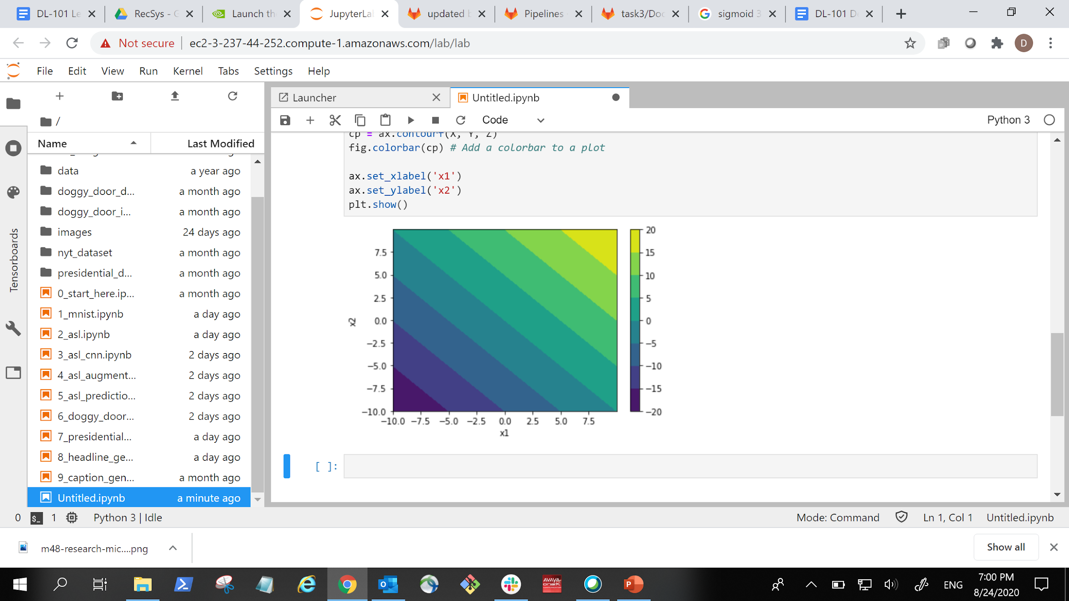
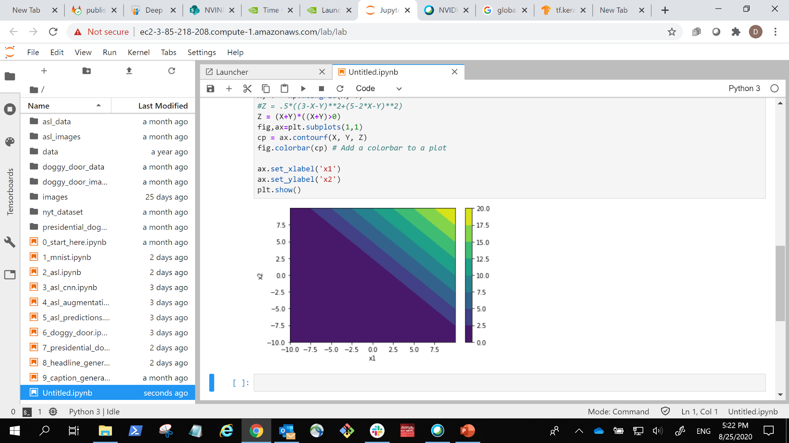
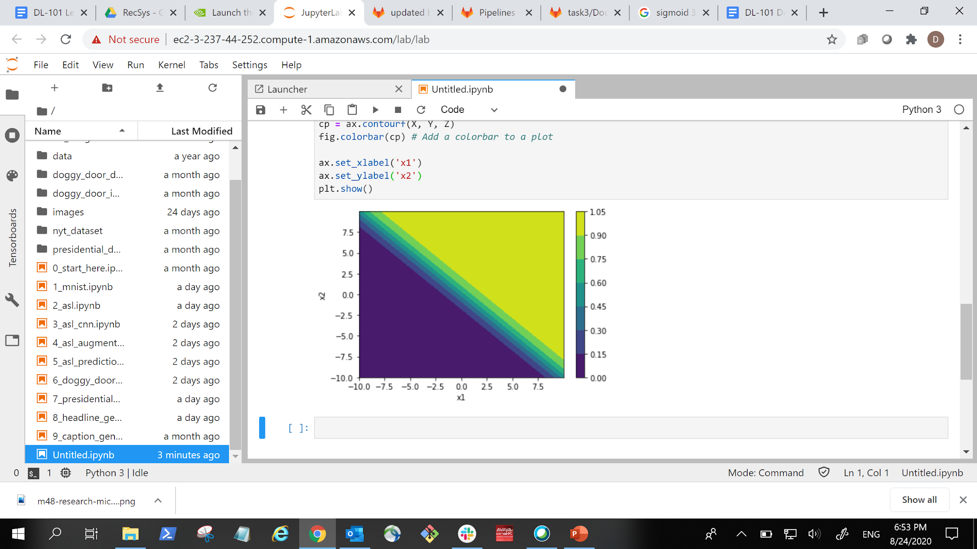
激活函数
Linear
ReLU
Sigmoid
Notes:
所有这些图形都从 linear($y=\sum_{i=1}^{n}{w_{i}x_{i}}+b$), 开始，然后将平面/直线“挤压”到激活函数中。
在图形中，w1 = 1，w2 = 1，b = 0
实际上，神经元可能会具有多个输入，而这正是这些激活函数在三维空间中赋予神经元的形状。Linear 只是一个平面，就像一张纸一样。ReLU 像一个楔形。而 Sigmoid 像是卷起的波浪。

Slide 28

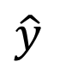
激活函数
x₁
w₁
w₂
w₃
w₄
$$\hat{y}$$
Notes:
现在说说理解所有这些数学理论有何帮助。假设有一个单输入单输出的数据集，我们推测该数据集由两个波形相加而成。我们可以在第一层中使用 Sinusoidal 激活函数，并在最后一层中使用线性激活，以便能将二者相加。
如果有足够的数据，神经网络将能为我们确定这些子成分中每一个的权重参数。大致了解数据的形状以及变量之间的关系可以帮助我们建立更高效的数据模型，从而节省时间和算力，最终节省资金。

Slide 29
过拟合
Notes:
如果我们可以使用更多层和神经元来生成这些复杂的形状，为何不建立一个超大的神经网络来解决每个问题呢？

Slide 30

过拟合
为何不构建一个超大的神经网络呢？
Notes:
任何人都能想到模型过大会带来的缺陷。
我们可能会浪费大量计算资源，并且训练时间也可能会更长，但我们还应了解另一个问题。

Slide 31
过拟合
哪条趋势线更好？
MSE = .0000
MSE = .0113
Notes:
这个问题可以追溯到经典统计学，但它仍然牵扯到神经网络。假设我们出去收集了一些数据，并创建了两个模型。哪一个更好？
按照 RMSE 来看，左边这个更好。
但如果我们出去收集了新的数据样本呢？

Slide 32
过拟合
哪条趋势线更好？
MSE = .0308
MSE = .0062
Notes:
事实证明，我们更简单的模型可以更好地推广到新数据。 并非所有问题都那么简单，并且能够确定给定模型的正确复杂度是数据科学家的职责

Slide 33
训练数据和验证数据对比
避免记忆数据
训练数据
模型学习所用的核心数据集
验证数据
新数据，用于验证模型是否已能真正作出理解（可进行泛化）
过拟合
模型在训练数据上表现出色，但对于验证数据表现不佳（表明模型只是在记忆数据）
理想情况下，模型在这两个数据集上表现出的准确性和损失应该相似
Notes:
还记得我们拥有两个独立数据池（训练和验证）的时候吗？
因此，我们可以肯定网络并不只是“记住”它用来进行学习的数据
我们需要确保它在看到新的和不同的图像时同样保持准确性
如果模型在使用训练数据时表现良好，但在使用新数据时表现不佳，我们将这种现象称为过拟合

Slide 34
从回归到分类
Notes:
我们刚才回顾了神经网络的许多部分。现在我们看看它们是如何应用于上一个实验的。

Slide 35
MNIST 模型
[ 0, 0, …, 0]
(784,)
… … …
(512,)
层
大小
… … …
(512,)
(10,)
Notes:
这是上一个实验中的模型的可视化图形。您能说出此图中我们刚才学过的一些组成部分吗？缺少哪些细节？

Slide 36
MNIST 模型
[ 0, 0, …, 0]
(784,)
ReLU
… … …
(512,)
层
大小
ReLU
… … …
(512,)
Sigmoid
(10,)
Notes:
这是此图的更详细版本，现在它包含了激活函数。我们在隐藏层中使用 ReLu 来添加高效的非线性，但为何在末尾使用 sigmoid？因为这可让我们获得0到1的值，代表某个数字的概率！
但如果全部 10 个数字的所有概率加起来等于 100%，岂不是很有用？如何做到这一点呢？

Slide 37
MNIST 模型
[ 0, 0, …, 0]
(784,)
ReLU
… … …
(512,)
层
大小
ReLU
… … …
(512,)
Softmax
(10,)
Notes:
别担心，TensorFlow 内置了一个可以做到这一点的函数，叫做 softmax。它会将整个输出层中所有的logits分数换算成未归一化的概率，然后再进行归一化后，使它们加起来等于 100%。
logits - Per-label activations, typically a linear output（即加权和Wx+b）. These activation energies are interpreted as unnormalized log probabilities.

Slide 38
将 RMSE 用于概率 ？
Notes:
Let’s say we have a group of points that are categorized by color. How would we use and RMSE line to predict whether a new data point is going to be red or blue?

Slide 39
将 RMSE 用于概率 ？
Notes:
现在，我们想找到一条能最好地分隔这些数据的直线。我们用于计算梯度下降的误差函数称为损失函数或代价函数。RMSE 和 MSE 都属于损失函数。我们可以尝试为这些颜色分配数字并使用 RMSE，但还有更好的方法。

Slide 40
多分类交叉熵
Notes:
解决此问题最常用的方法是使用多分类交叉熵。在深入研究数学理论之前，我们先说说逻辑。我们将向每个点分配一个与它是红色还是蓝色有关的概率。我们大致可以将此概率视为它属于特定类别的置信度。
多分类交叉熵的具体设计如下：如果我们百分之百地确信某个点为蓝色，并且结果完全正确，则我们的损失为 0。但是，如果结果错误，则我们应为自己的自大受到惩罚，并且遭受无限大的损失！反过来同样如此。如果我们将某个点是蓝色的概率指定为 0%，这表示我们绝对确定该点是红色而不是蓝色，因此我们不会有任何损失。但是，如果它是蓝色，我们会有无限大的损失。

Slide 41
多分类交叉熵
$$Loss=−(t\left(x\right)∙log⁡(p\left(x\right)+\left(1−t\left(x\right)\right)∙\log\left(1−\left(px\right)\right))$$
$$t\left(x\right)=target (0 if False, 1 if True)$$
$$p\left(x\right)=probability prediction of point x$$
Notes:
这是完整的数学公式。对数用于获取近乎无限大的损失。这个公式看起来可能很长，其实您可以使用一个小技巧。当目标为 False 时（即t(x)=0），公式的左半部分直接变为 0；而目标为 True 时，右半部分则并变为 0。

Slide 42
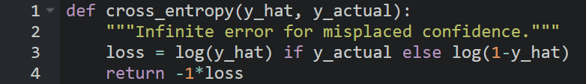
多分类交叉熵
Notes:
这是供所有程序员参考的代码版本。这在数学上与前一张幻灯片相同，不过现在是代码形式。
y_hat 表示我们预测点为蓝色，而 y_actual 表示点是否确实为蓝色。对数用于将代码推向无穷大，因为 log(0) 为负无穷大。
Code:
def cross_entropy(y_hat, y_actual):
"""Infinite error for misplaced confidence."""
loss = log(y_hat) if y_actual else log(1-y_hat)
return -1*loss

Slide 43
融会贯通
Notes:
好，既然我们了解了主要机制，现在我们谈谈下一个实验。

Slide 44
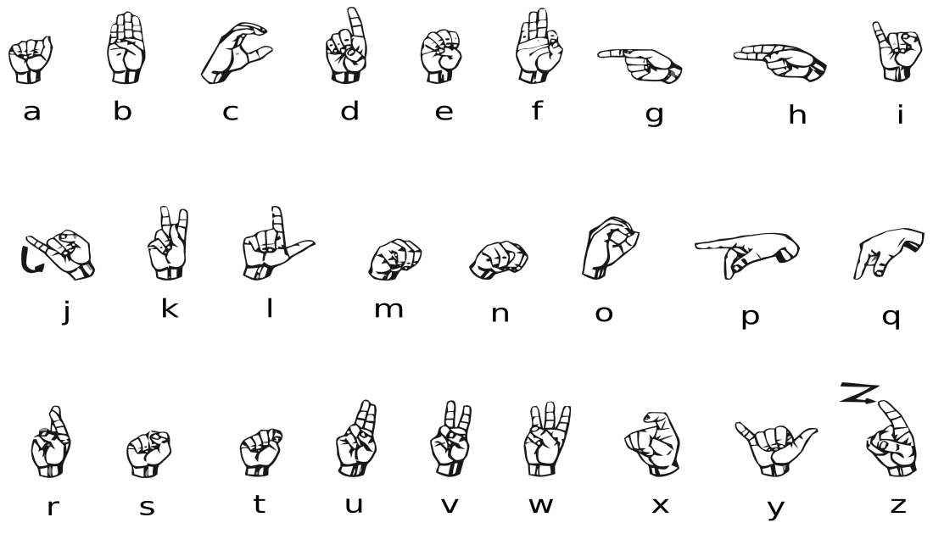
下一个练习
美国手语字母表
Notes:
我们将使用另一个数据集再试一次：
美国手语字母表
与上一次相同的形状（28x28 像素）
相同的灰度形状（28x28 像素）
跳过 J 和 Z，原因是它们需要手指的移动

Slide 45
开始吧！
Notes:
我们现在开始做动手练习吧！

Slide 46
附录：梯度下降
帮助计算机欺骗微积分

Slide 47
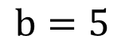
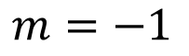
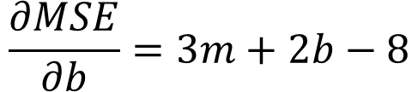
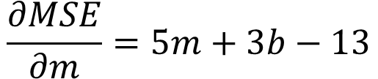
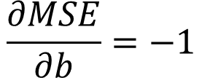
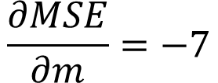
从误差中学习
$MSE= \frac{1}{n}\sum_{i=1}^{n}{{(y−\hat{y})}^{2}}=\frac{1}{n}$ $\sum_{i=1}^{n}{{(y−(mx+b))}^{2}}$
$$MSE= \frac{1}{2}{((3 −(m\left(1\right)+b))}^{2} + {(5 −(m\left(2\right)+b))}^{2})$$
$$\frac{∂MSE}{∂m}=5m+3b−13$$
$$\frac{∂MSE}{∂b}=3m+2b−8$$
$$m=−1$$
$$\frac{∂MSE}{∂m}=−7$$
$$\frac{∂MSE}{∂b}=−1$$
$$b=5$$
Notes:
我们知道如何在给定模型的情况下计算 MSE。我们可以使用这些信息做什么呢？
我们将借鉴微积分课本，并最大限度减小误差。
现在，如果我们想找出真正的最小值，可以插入所有点的值，并进行一些多元微积分计算来找出 m 和 b，但事实证明，计算机不擅长微积分计算，因此我们将帮助计算机作一下弊。
在这里，我们已取得 MSE 并将其扩展为包含两个 x-y 数据点 (1,3) 和 (2,5)
事实证明，虽然计算机难以找出函数的全局最小值，但它们在给定输入的情况下计算函数斜率时表现出色。如果该函数是多维函数（就像有多个输入一样），则该斜率称为梯度。
正如以下 quora 解答所述，计算机可以通过许多种方式获取梯度：https://www.quora.com/How-does-TensorFlow-calculate-gradients#:~:text=There%20are%20a%20few%20different,another%20to%20approximate%20the%20derivative。
一种简单的方法是：直接取两个非常接近的点并计算二者之间的梯度。通过计算梯度，我们将算出我们要学习的每个参数的斜率，而一旦斜率对于所有变量为 0，我们就能找出局部最小值。

Slide 48
损失曲线
16
0
当前位置
目标
Notes:
我们将使用之前算出的梯度来引导估计值接近目标。

Slide 49

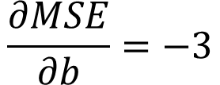
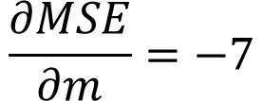
损失曲线
16
0
$$\frac{∂MSE}{∂m}=−7$$
$$\frac{∂MSE}{∂b}=−3$$
目标
Notes:
因为两者都是负值，所以我们需要增大两者的值，以便更接近 0。梯度为我们提供了正确的方向，但幅度过大。

Slide 50
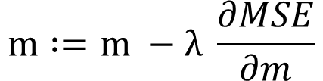
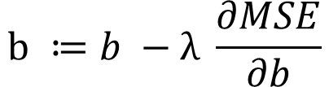
损失曲线
16
0
$$\frac{∂MSE}{∂m}=−7$$
$$\frac{∂MSE}{∂b}=−3$$
$$m :=m −λ \frac{∂MSE}{∂m}$$
目标
$$b ≔b −λ \frac{∂MSE}{∂b}$$
Notes:
让我们引入一个名叫学习率（由 lamba λ 表示）的新参数，它将允许我们改变对参数所做更改的尺度。数据科学家需要自行定义该参数，但值得庆幸的是，有关该主题的研究已足够多了，现在的机器学习库都内置了自己的学习率策略。

Slide 51
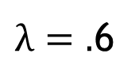
损失曲线
16
0
$$\frac{∂MSE}{∂m}=−7$$
$$\frac{∂MSE}{∂b}=−3$$
$$m :=m −λ \frac{∂MSE}{∂m}$$
目标
$λ=.$6
$$b ≔b −λ \frac{∂MSE}{∂b}$$
Notes:
如果将学习率设得过大，则会进一步远离目标。

Slide 52
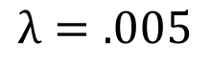
损失曲线
16
0
$$\frac{∂MSE}{∂m}=−7$$
$$\frac{∂MSE}{∂b}=−3$$
$$m :=m −λ \frac{∂MSE}{∂m}$$
目标
$$λ=.005$$
$$b ≔b −λ \frac{∂MSE}{∂b}$$
Notes:
如果设得过小，则需要很长时间才能到达目标。此外，在利用更复杂的问题进行训练后，我们可能会受困于局部最小值。

Slide 53
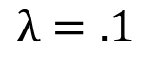
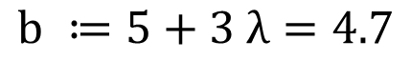
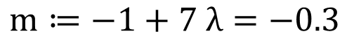
损失曲线
16
0
$$λ=.1$$
$m≔−1+7 λ=−0.3$
$$b ≔5+3 λ=4.7$$
目标
Notes:
现在，我们让学习率保持 0.1 不变。好的，朝着正确的方向前进，但不够近。没有问题，我们只需反复进行此过程，获取 b 和 m 的新值并找出它们的梯度。

Slide 54
学习更多 DLI 课程，请访问 nvidia.cn/DLI

